Slide 1
Brze komunikacijske mreže
Optimalni prijemni filtar
Prof. dr. sc. Alen Bažant

Slide 2
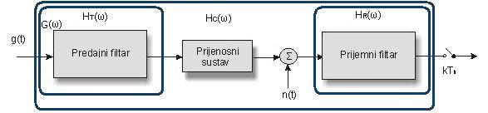
Model kanala za prijenos u osnovnom pojasu
neka je g(t) = δ(t)
osnovni problem: detekcija impulsa poslanog kroz šumni kanal
pretpostavka: kanal je idealan – na izlazu prijemnog filtra izbjegnuta je ISI
optimalne prijenosne funkcije daju na izlazu prijemnog filtra maksimalni S/N, tj. P_{e} je najmanja
Optimalni prijemni filtar
Zagreb, listopad 2021.

Slide 3
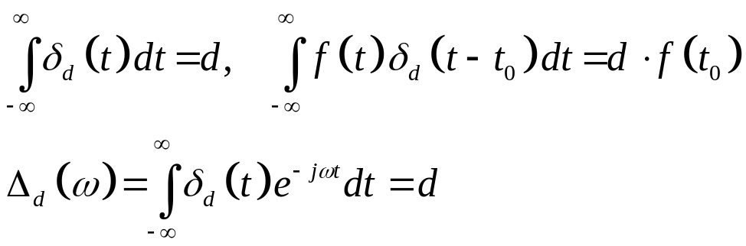
Ulaz sustava
za Diracove impulse na ulaz sustava vrijedi
  δ_{d}(t) je Diracov impuls površine d
  Δ_{d}(ω) je spektar Diracogo impulsa površine d
  neka je prijenosna funkcija kanala H_{C}(ω) = k, k ∈ R
  neka je n(t) bijeli Gaussov šum
    spektralna gustoća snage mu je N₀/2 na svim frekvencijama
  dakle, na izlazu kanala, a na ulazu prijemnog filtra je AWGN kanal
Optimalni prijemni filtar
Zagreb, listopad 2021.

Slide 4
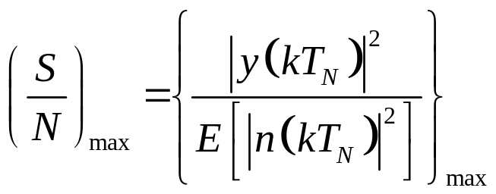
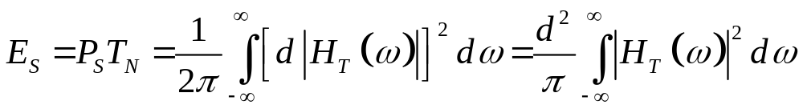
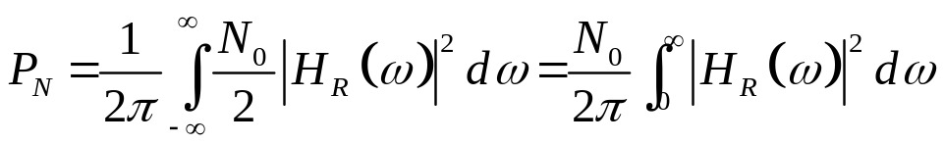
Funkcija prijenosa kanala
općenito vrijedi: H(ω) = H_{T}(ω)∙H_{C}(ω)∙H_{R}(ω)
  ako je H_{C}(ω) = 1, tada je H(ω) = H_{T}(ω)∙H_{R}(ω)
vršna vrijednost S/N na izlazu usklađenog filtra je
  energija simbola na izlazu predajnog filtra iznosi
  srednja snaga šuma na izlazu prijemnog filtra je
Optimalni prijemni filtar
Zagreb, listopad 2021.

Slide 5
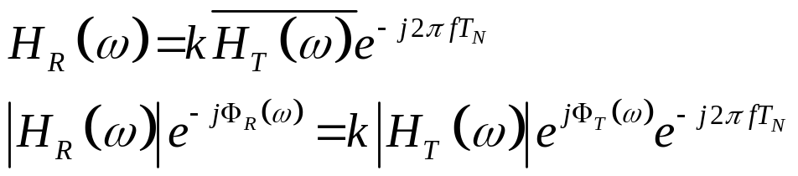
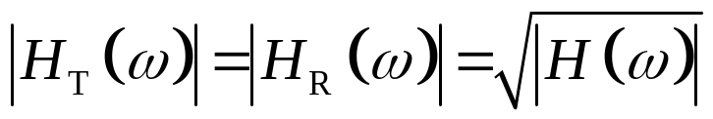
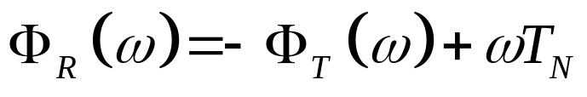
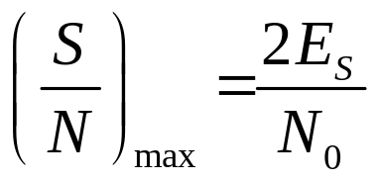
Primjena usklađenog filtra u prijemniku
usklađeni filtar maksimizira S/N
ako je g(t) = δ(t) slijedi da je Δ (ω) = 1
spektar signala na ulazu prijemnog filtra je H_{T}(ω)
dakle, mora vrijediti
za k = 1
S/N na izlazu prijemnog filtra
Optimalni prijemni filtar
Zagreb, listopad 2021.

Slide 6
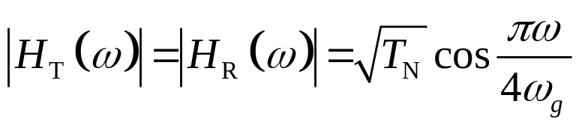
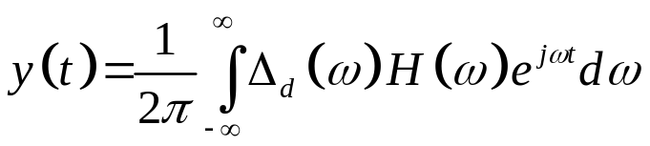
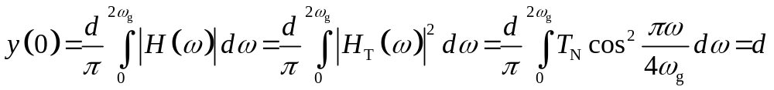
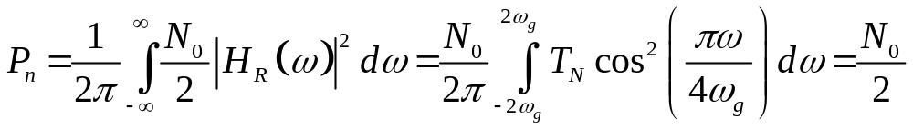
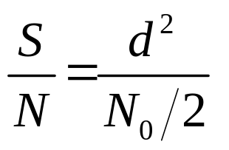
Primjer: kosinuskvadratni kanal
prijenosna funkcija kanala: |H(ω)| = T_{N}cos²(πω/4ω_{g})
amplitudne karakteristike predajnog i prijemnog filtra
uzorak signala na izlazu filtra
srednja snaga šuma na izlazu prijemnog filtra
Optimalni prijemni filtar
Zagreb, listopad 2021.

Slide 7
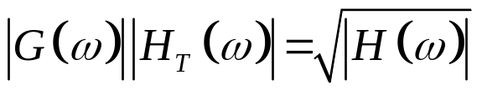
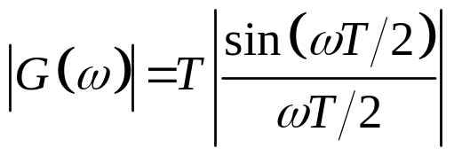
Prijenos pravokutnih impulsa
na ulazu predajnog filtra g(t) – pravokutni impulsi trajanja T
  spektar od g(t) je G(ω)
  prvi Nyquistov kriterij će biti ispunjen ako je T = T_{N}
  odziv na izlazu prijemnog filtra mora ravnomjerno prolaziti kroz nulu u t = ±kT_{N}
  to će biti ispunjeno kao je spektar signala na izlazu predajnog filtra jednak onom kojeg bi dala Diracova funkcija
  dakle, mora vrijediti
Optimalni prijemni filtar
Zagreb, listopad 2021.

Slide 8
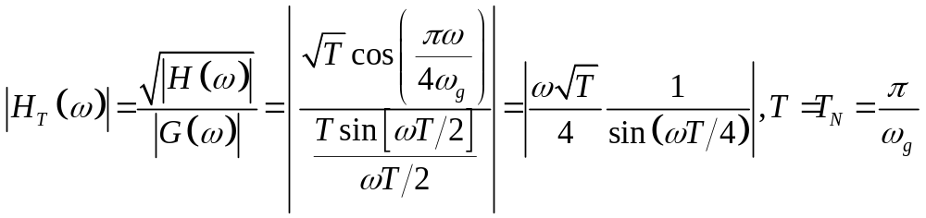
Prijenos pravokutnih impulsa (2)
ako ukupni kanal ima kosinuskvadratnu karakteristiku
ma sljedećem slajdu prikazani su
  pravokutni impuls trajanja T
  njegov spektar
  normalizirana karakteristika |H_{T}(ω)|/|H_{T}(0)| za r = 0, 0,5, 0,75 i 1
Optimalni prijemni filtar
Zagreb, listopad 2021.

Slide 9
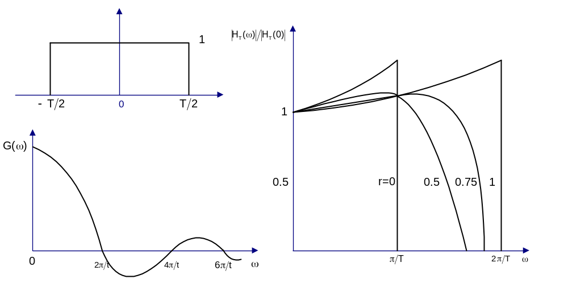
Prijenosna funkcija predajnog filtra
problem za r = 0 za r = 1
  nije moguće realizirati takve predajne filtre
  RJEŠENJE: primjena impulsa drugačijeg oblika
Optimalni prijemni filtar
Zagreb, listopad 2021.

Slide 10
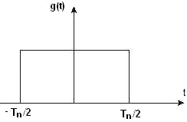
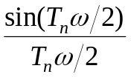
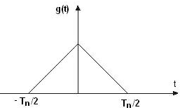
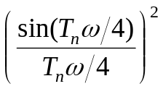
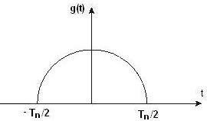
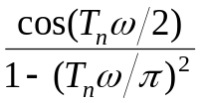
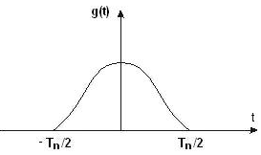
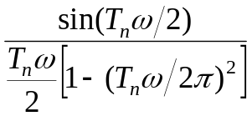
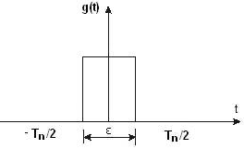
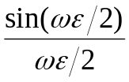
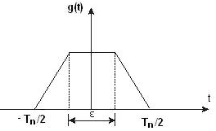
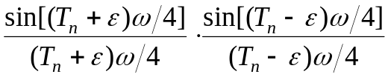
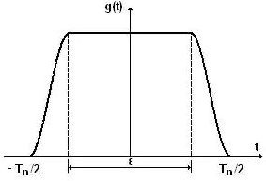
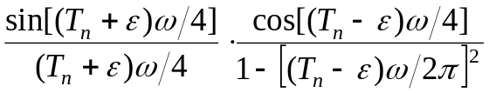
Oblici ulaznog signala
 | g(t) | oblik signala | G(ω)/G(0)
1 | pravokutni
2 | trokutni
3 | kosinusni
4 | izdignuti kosinusni
5 | suženi pravokutni
6 | trapezni
7 | modificirani izdignuti kosinusni
Optimalni prijemni filtar
Zagreb, listopad 2021.

Slide 11
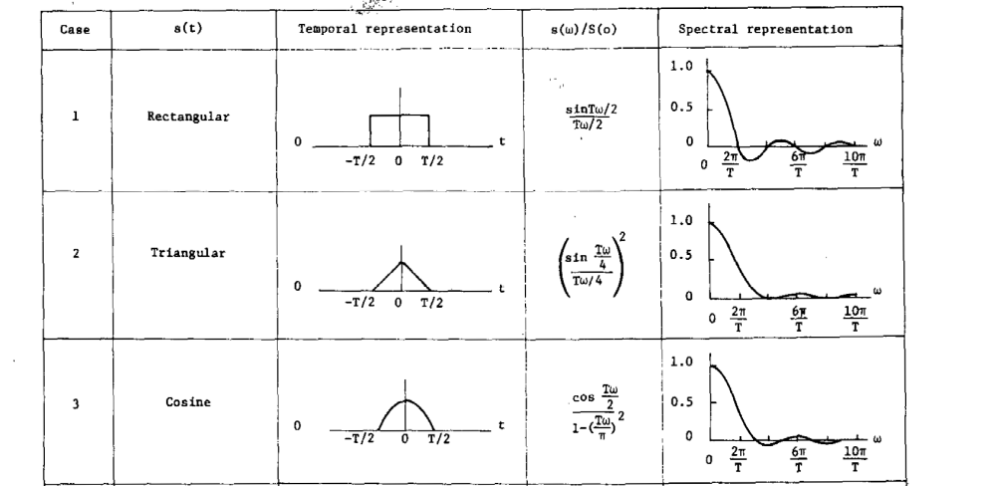
Spektri signala
Optimalni prijemni filtar
Zagreb, listopad 2021.

Slide 12
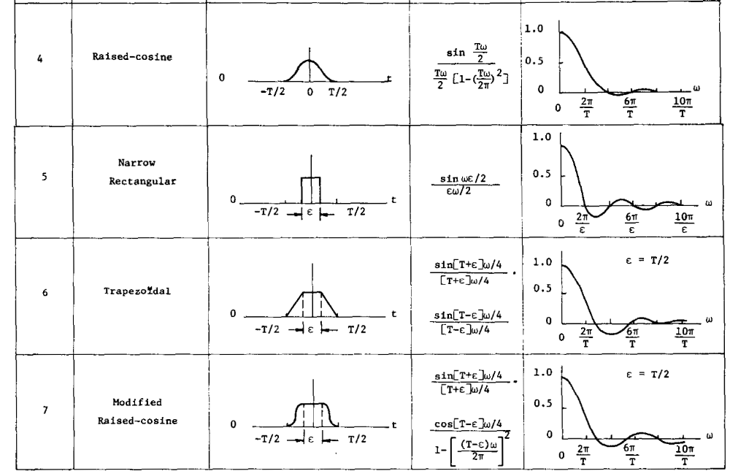
Spektri signala (2)
preporuka: za brzine veće od Gbit/s koristiti kosinusne inačice impulsa
Optimalni prijemni filtar
Zagreb, listopad 2021.

Slide 13
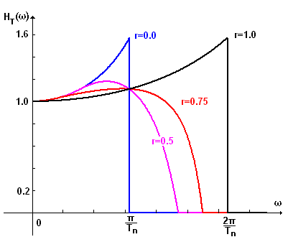
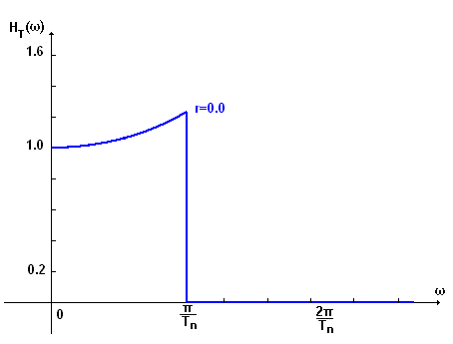
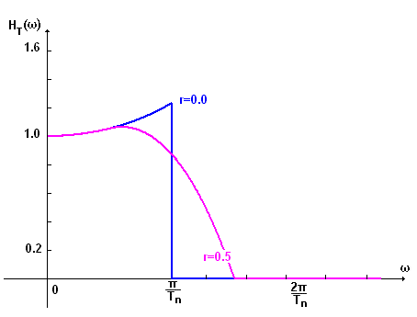
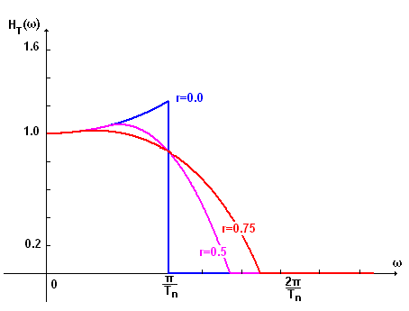
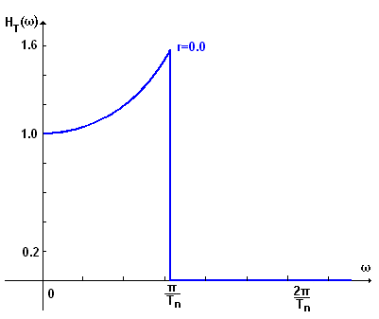
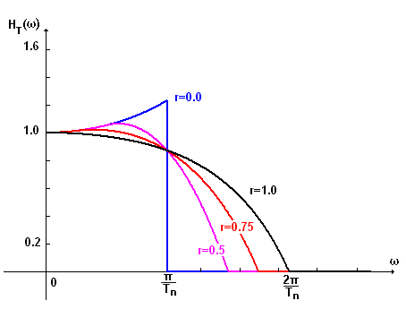
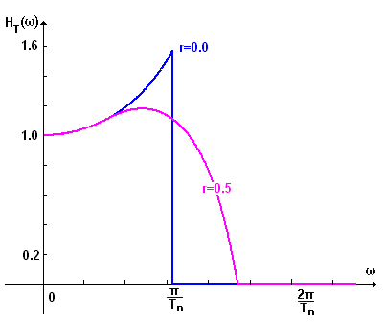
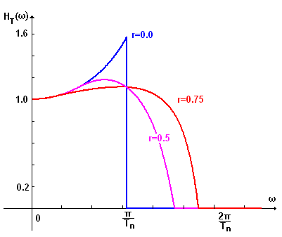
Analiza predajnog filtra u idealnom kanalu
trokutasti impuls
kod šireg frekvencijskog pojasa potrebna je manja energija simbola na izlazu predajnog filtra za postizanje maksimalnog omjera S/N
kod pravokutnog oblika signala prva se nula u njegovom spektru pojavljuje na frekvenciji 2π/T_{N}
kod slanja informacije bilo kojim od drugih oblika signala potrebna je puno manja energija na izlazu predajnog filtra
prva spektralna nula ostalih oblika pojavljuje se na frekvenciji većoj od 2π/T_{N}
Optimalni prijemni filtar
Zagreb, listopad 2021.

Slide 14
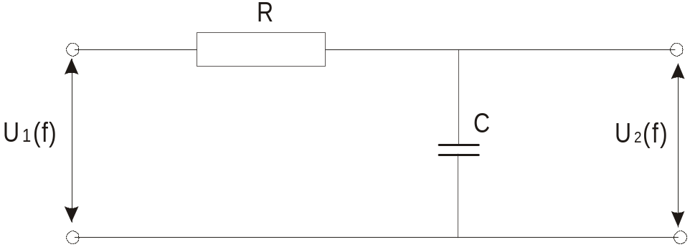
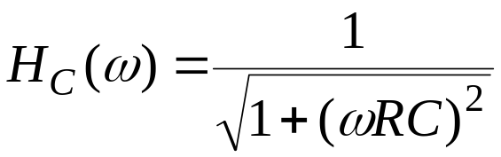
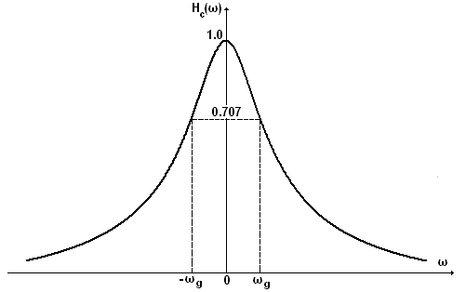
Realni kanal
dobra ilustracija realnog kanala je RC krug
što je veći otpor R to je uža prijenosna funkcija i time je potrebna veća energija simbola na izlazu predajnog filtra kako bi omjer S/N ostao maksimalan
Optimalni prijemni filtar
Zagreb, listopad 2021.

Slide 15
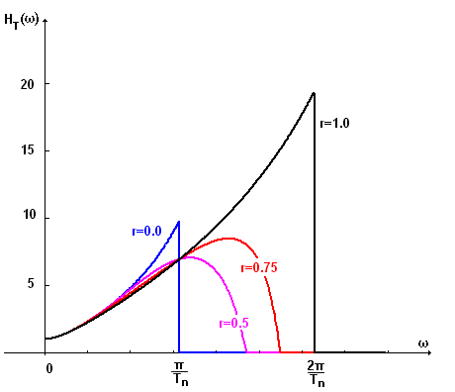
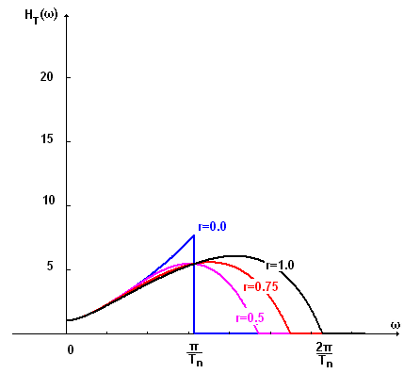
Analiza predajnog filtra u realnom kanalu
frekvencijska karakteristika realnog kanala je uža i stoga je potrebna puno veća energija simbola
treba izbjegavati slati informacije u obliku pravokutnih signala jer imaju lošije spektralne karakteristike od ostalih oblika signala
Optimalni prijemni filtar
Zagreb, listopad 2021.

Slide 16
Zaključak
povećanjem roll-of faktora r prelazi se iz idealnog niskog propusta u podignuti kosinus, čime se proširuje frekvencijski pojas
što je frekvencijski pojas širi, to je iskoristivost istog manja, ali je potrebna manja energija simbola za postizanje maksimalnog omjera S/N
u praksi je vrijednost roll-of faktora između 0,1 i 0,35
ako se koristi prijenosna brzina bliska maksimalnoj (2f_{g}), tada treba izbjegavati slanje informacije u obliku pravokutnih signala
  bolje je koristiti sužene pravokutne impulse
  Ili druge oblike impulsa (trapezni, kosinusni i dr.)
Optimalni prijemni filtar
Zagreb, listopad 2021.

